Slide 1
2ª Avaliação Projeto Integrador Escola de T.I

Slide 2
Equipe do Projeto
Lucas Antunes Almeida Furtado
Maria Vitória Roza Francisco

Slide 3
Principais Objetivos
O objetivo inicial do projeto é realizar o desenvolvimento de um sistema de gerenciamento de reservas de laboratórios e espaços gerais da Unicesumar – Polo Londrina. O sistema deverá realizar o cadastro dos laboratórios e espaços disponíveis na universidade, assim como incluir a quantidade de pessoas que os mesmos suportam. No momento em que for realizado o agendamento, permitir selecionar o espaço, horário, turma, incluir o professor, disciplina e uma breve descrição referente a aula que será aplicada. Não poderá permitir o agendamento sem a antecipação do período de 30 dias. Não permitir que uma reserva seja sobreposta a outra, exibindo o professor e turma que ocupa o espaço. Deverá exibir a agenda de disponibilidade de acordo com os horários de cada aula, considerando os períodos matutino, vespertino e noturno. Não poderá permitir que o local seja lotado por um número maior de pessoas do que sua capacidade.

Slide 4
Glossário
Espaço: Local onde será reservado.
Usuário: Responsável pelo acesso ao sistema.
Sessão: Tempo disponível para acesso ao sistema.
Permissão: Autorização pertinente a cada usuário.

Slide 5
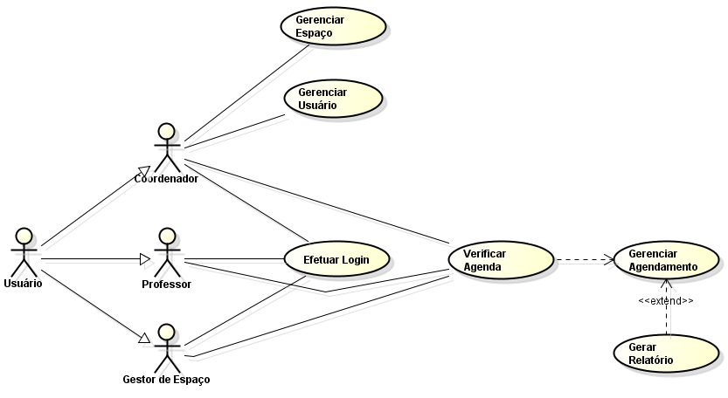
Diagrama de Casos de Uso

Slide 6
Especificação dos Casos de Uso
Caso de uso: Cadastrar Espaço
Referências: RF_C1
Descrição Geral: O caso de uso se inicia quando o usuário deseja realizar o cadastro de espaços que serão reservados futuramente, como laboratórios, auditórios, salas, etc.
Atores: Coordenador.
Pré-Condições: Usuário logado no sistema, usuário com permissão para cadastro do espaço.
Garantia de sucesso (Pós-condições): Espaço criado, sistema permitindo realizar reservas.
Requisitos Especiais: -
Fluxo Básico:
1. Usuário deseja cadastrar espaço, sistema exige que usuário possua permissão.
2. Usuário inclui o tipo, descrição do espaço e quantidade de pessoas que suportam.
3. Espaço cadastrado com sucesso. Fluxo Alternativo: -

Slide 7
Caso de uso: Cadastrar Usuário.
Referências: RF_C2
Descrição Geral: O caso de uso se inicia quando é necessário realizar a criação de um novo usuário que utilizará o sistema.
Atores: Coordenador. Pré-Condições: Usuário logado no sistema, usuário com permissão para cadastro de usuário.
Garantia de sucesso (Pós-condições): Usuário criado, sistema permitindo login e manipulação do usuário de acordo com suas devidas permissões.
Requisitos Especiais: -
Fluxo Básico:
1. Usuário deseja cadastrar um novo usuário, sistema exige que usuário logado possua permissão para criar um novo login.
2. Usuário inclui o login, senha, email, nome e o tipo de usuário.
3. Usuário cadastrado com sucesso. Fluxo Alternativo: -

Slide 8
Caso de uso: Efetuar Login.
Referências: RF_C3
Descrição Geral: O caso de uso se inicia quando um usuário deseja efetuar login do sistema para realizar manipulações.
Atores: Coordenador, Professor, Gestor de Espaço.
Pré-Condições: Usuário possuir cadastro.
Garantia de sucesso (Pós-condições): Login efetuado com sucesso, usuário pronto para manipular o sistema.
Requisitos Especiais: -
Fluxo Básico:
1. Usuário deseja realizar login, sistema solicita login e a senha.
2. Sistema autentica se dados estão corretos.
3. Usuário logado com sucesso.
Fluxo Alternativo:
2. Dados dos usuários estão incorretos.
1. Sistema solicita que digite os dados novamente. Retorna ao passo 1.

Slide 9
Caso de uso: Verificar Agenda.
Referências: RF_C4
Descrição Geral: O caso de uso se inicia quando o usuário deseja consultar a agenda para realizar a reserva de espaços.
Atores: Coordenador, Professor, Gestor de Espaço.
Pré-Condições: Usuário logado no sistema, agenda cadastrada.
Garantia de sucesso (Pós-condições): Agenda com a possibilidade de ser visualizada, sistema aguardando reservas do espaço.
Requisitos Especiais: -
Fluxo Básico:
1. Usuário deseja visualizar agenda, sistema exige que a agenda esteja cadastrada.
2. Sistema exibe agenda.
Fluxo Alternativo:
1. Não foi realizado o cadastro da agenda.
1. Sistema não exibe agenda para visualização.

Slide 10
Caso de uso: Realizar Agendamento.
Referências: RF_C5
Descrição Geral: O caso de uso de inicia quando o usuário deseja realizar o agendamento de um espaço da universidade.
Atores: Coordenador, Professor, Gestor de Espaço.
Pré-Condições: Usuário logado no sistema, agenda e espaço cadastrados, horário disponível.
Garantia de sucesso (Pós-condições): Agendamento desejado realizado com sucesso.
Requisitos Especiais: -
Fluxo Básico:
1. Usuário deseja realizar agendamento, sistema exibe agenda.
2. Usuário seleciona data e horário desejado.
3. Sistema verifica disponibilidade.
4. Sistema solicita professor, turma, matéria, espaço e a descrição da aula que será aplicada.
5. Reserva efetuada com sucesso.
Fluxo Alternativo:
3. Data e horário não estão disponível.
1. Sistema não permite agendamento. Retorna ao passo 2.

Slide 11
Caso de uso: Gerar Relatório.
Referências: RF_C6
Descrição Geral: O caso de uso se inicia quando o usuário deseja realizar a geração de relatórios para consulta ou demais fins.
Atores: Coordenador, Professor, Gestor de Espaço.
Pré-Condições: Usuário logado no sistema, sistema possuir histórico de reservas.
Garantia de sucesso (Pós-condições): Relatório gerado com sucesso.
Requisitos Especiais: -
Fluxo Básico:
1. Usuário deseja gerar relatório, sistema exibe histórico de reservas.
2. Usuário visualiza relatório.
3. Relatório gerado com sucesso.
Fluxo Alternativo:
1. Sistema não possui histórico de reservas.
1. Sistema não permite geração de relatório.

Slide 12
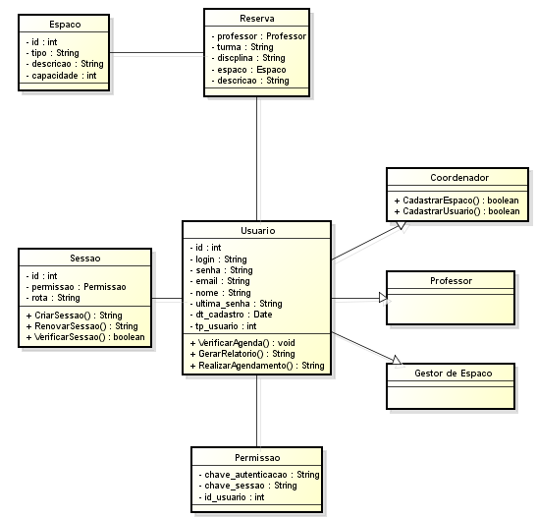
Diagrama de Classes

Slide 13
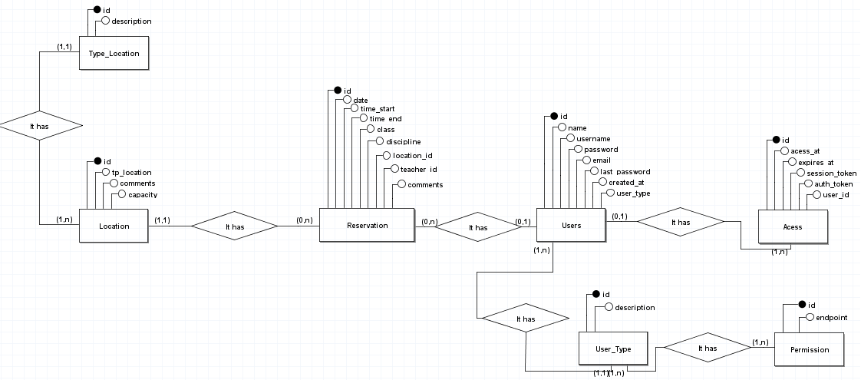
Diagrama Entidade Relacionamento

Slide 14
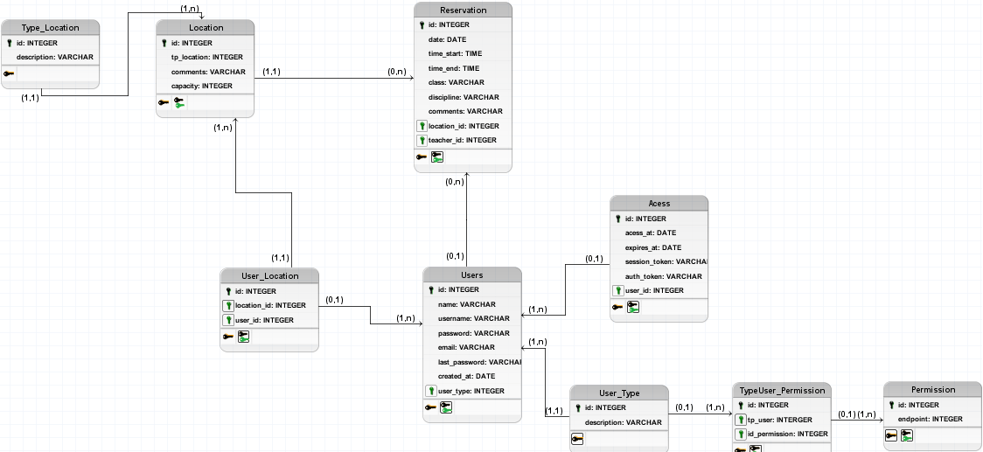

Slide 15
Scripts SQL
https://github.com/furtado3g/tcc-unicesumar/tree/master/sql

Slide 16
Entidades do Domínio da Aplicação
https://github.com/furtado3g/tcc-unicesumar/tree/master/backend/src/database

Slide 17
OBRIGADO!

